Slide 1
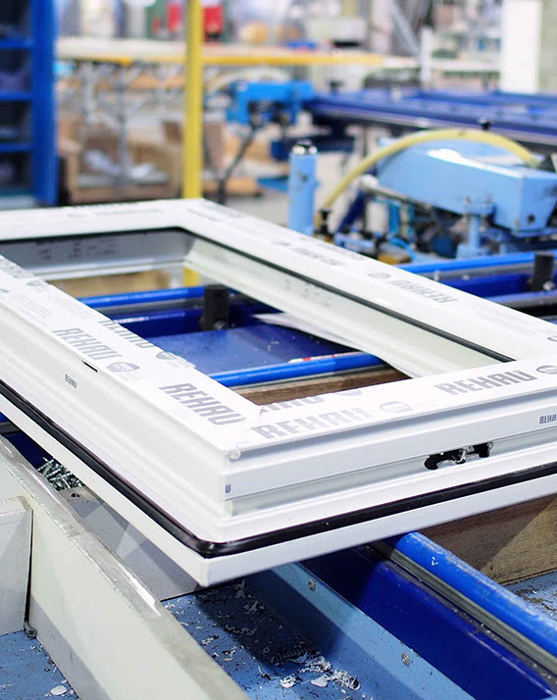
БИЗНЕС-ПЛАН проекта развития
ООО «УРАЛОКНО»
«Расширение производства пластиковых и алюминиевых конструкций»
Notes:
Чтобы изменить изображение на этом слайде, выберите рисунок и удалите его. Затем нажмите значок «Рисунки» в заполнителе, чтобы вставить изображение.

Slide 2
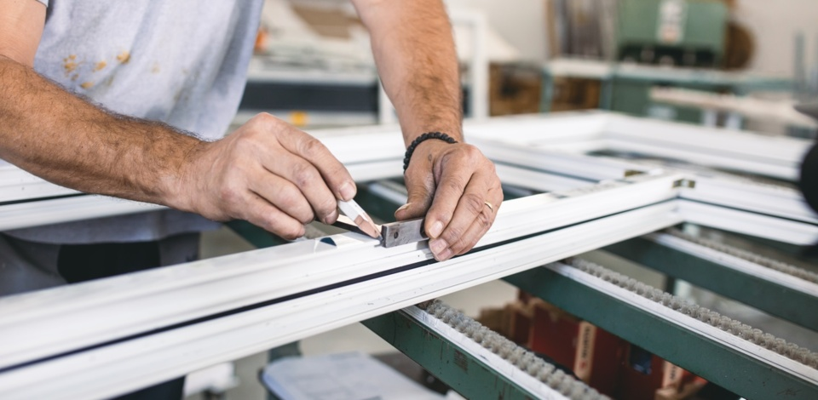
Резюме проекта
Цель проекта:
Строительство и ввод в эксплуатацию производства пластиковых и алюминиевых конструкций и сопутствующей логистической инфраструктуры
Показатели проекта:
Объем инвестиций –65 387 тыс. руб.
Горизонт планирования – 10 лет.
Срок окупаемости – 2 года 7 месяцев.
Выручка за период планирования (без НДС) – 3 386 млн. руб.
Объем производства: до 7 481 различных видов конструкций в год.
Рентабельность по чистой прибыли – 17%.
Количество рабочих мест – 20, из них новых – 20.

Slide 3
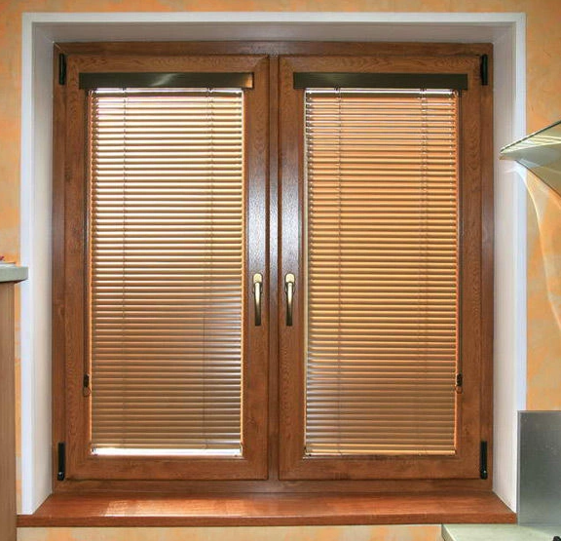
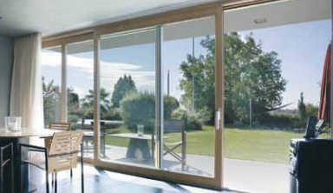
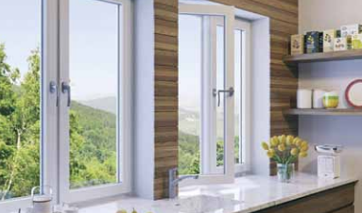
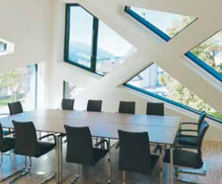
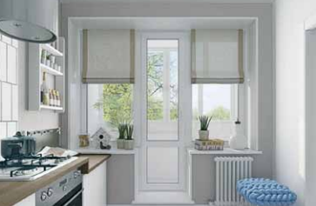
ПРОДУКТЫ
Оконные конструкции из ПВХ
Дверные конструкции из ПВХ
Портальные конструкции
Окна нестандартной формы
Окна с кашировкой "под дерево"

Slide 4
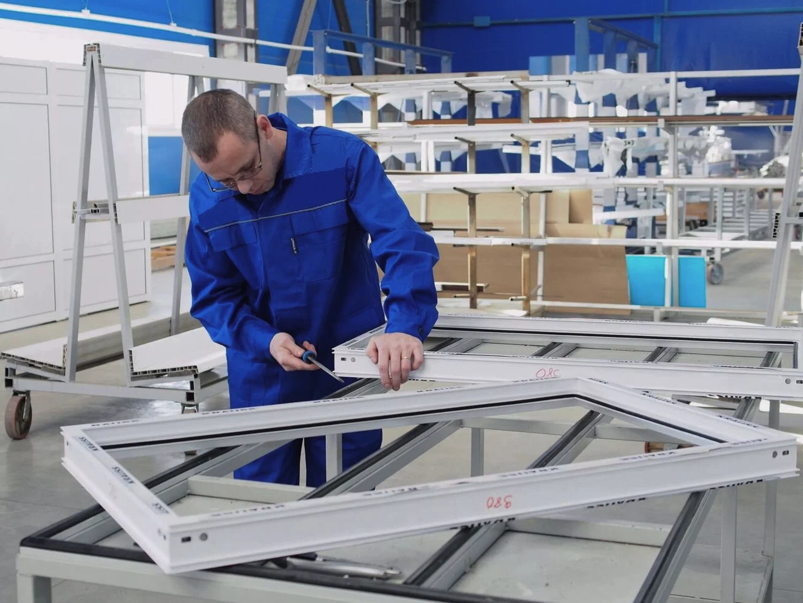
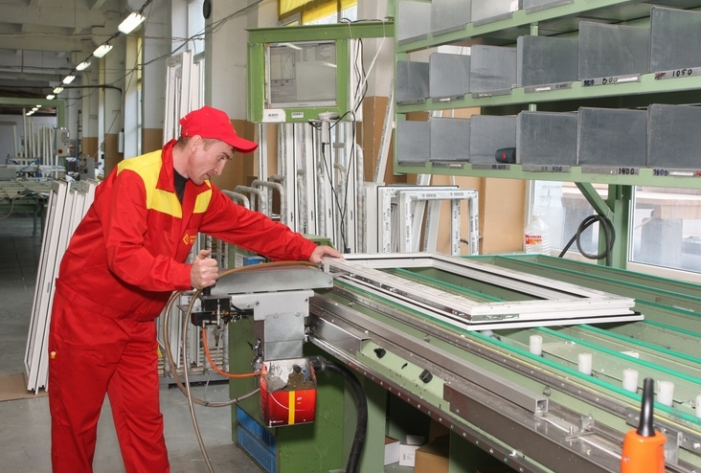
Предпосылки проекта
Рост спроса. В перспективе с развитием индивидуального жилищного строительства прогнозируется рост спроса на комплексное остекление коттеджей. Также спрос растёт за счёт корпоративных и государственных заказчиков.
Наличие отечественных комплектующих. Сегодня практически 99,9% всех оконных конструкций производится в России.
Возможность использования отечественных систем. Они адаптированы к российским климатическим условиям и имеют такие преимущества перед зарубежными аналогами, как низкая цена, короткие сроки поставок, простота в сборке и монтаже, удобство и надёжность в эксплуатации.
Наличие компетенций в сфере производства пластиковых и алюминиевых конструкций.

Slide 5

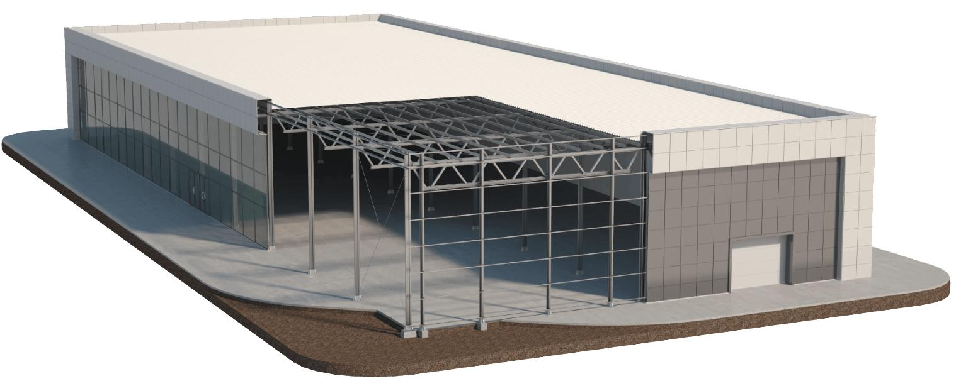
ЭТАПЫ ПРОЕКТА
Получение статуса резидента индустриального парка «Малая Сосновка» – 2 полугодие 2024 года
Строительство и приобретение оборудования – 2 полугодие 2025 года
Ввод в эксплуатацию 1 полугодие – 2026 года
Проектирование и подготовительные работы – 1 полугодие 2025 года
Выход на проектную мощность – 2 полугодие 2026 года

Slide 6

ФАКТОРЫ УСПЕХА
Наличие опыта и профессиональной команды.
Отработанные технология производства и каналы сбыта.
Налаженные каналы поставки комплектующих.
Экологичность и безопасность.
5. Доступная стоимость и высокое качество продукции.
6. Использование современного оборудования в производстве, что позволяет достичь высокого качества выпускаемой продукции.

Slide 7
Финансовые показатели
Строка | 2025 | 2026 | 2027 | 2028 | 2029 | 2030 | 2031 | 2032 | 2033 | 2034 | Итого
Выручка, всего (без НДС) | 0 | 81 713 | 340 290 | 371 932 | 371 932 | 386 301 | 458 391 | 458 391 | 458 391 | 458 391 | 3 385 729
Прибыль до выплаты налога, процентов по займам и амортизации (EBITDA) | -21 947 | 14 090 | 65 100 | 79 416 | 79 493 | 86 037 | 118 538 | 118 562 | 118 585 | 118 608 | 776 480
Прибыль до выплаты налога (EBIT) | -21 947 | 11 970 | 61 579 | 75 895 | 75 972 | 82 516 | 116 876 | 117 520 | 117 543 | 117 566 | 755 490
Налогооблагаемая прибыль | 0 | 13 871 | 61 579 | 75 895 | 75 972 | 82 516 | 116 876 | 117 520 | 117 543 | 117 566 | 779 338
Налог на прибыль | 0 | 3 468 | 15 395 | 18 974 | 18 993 | 20 629 | 29 219 | 29 380 | 29 386 | 29 391 | 194 835
Чистая прибыль | -21 947 | 8 502 | 46 184 | 56 921 | 56 979 | 61 887 | 87 657 | 88 140 | 88 157 | 88 174 | 560 656

Slide 8
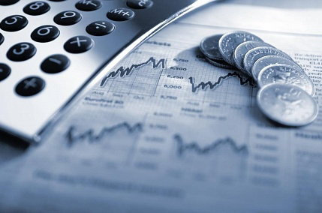
АНАЛИЗ ЭФФЕКТИВНОСТИ ПРОЕКТА
Объём инвестиций, тыс. руб. (с НДС) | 65 387
Объём инвестиций, тыс. руб. (без НДС) | 54 489
Средневзвешенная стоимость капитала – WACC, % | 21
Период окупаемости – PBP, мес. | 31
Дисконтированный период окупаемости – DPBP, мес. | 36
Чистый приведенный доход – NPV, тыс. руб. | 184 666
Индекс прибыльности – PI | 4,48
Внутренняя норма доходности – IRR, % | 77,41
Среднегодовая рентабельность инвестиций – ROI, % | 45
* Период расчета интегральных показателей – 120 мес.

